Slide 1
স্বাগতম

Slide 2
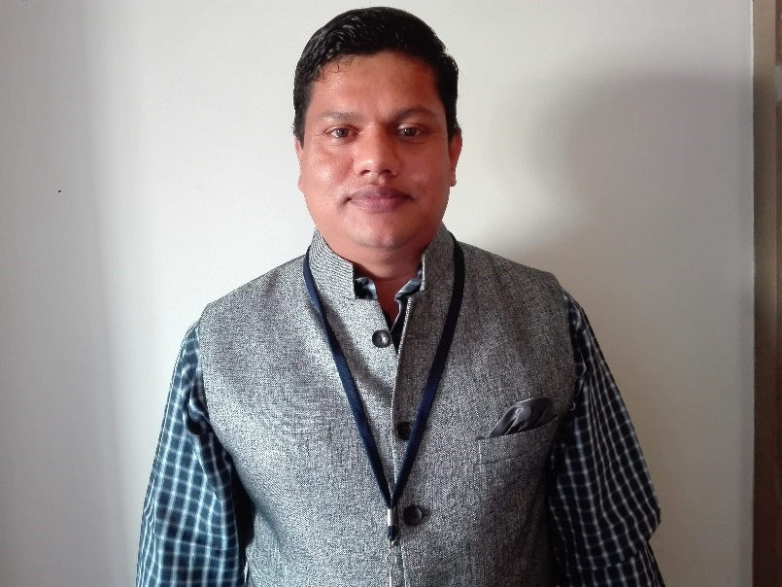
শিক্ষক পরিচিতি
অজয় কৃষ্ণ পাল
ছাতক সরকারি বহুমুখী মডেল উচ্চ বিদ্যালয়
ajoykpaul@gmail.com
Mobile: 01720565294
পাঠ পরিচিতি
তথ্য ও যোগাযোগ প্রযুক্তি
শ্রেণি: অষ্টম
অধ্যায়: প্রথম
পাঠ: ২

Slide 3
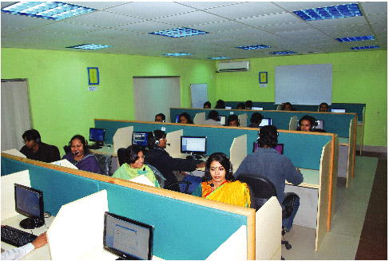
ছবিতে কর্মীরা কী কাজ করছে?
❍ এ ধরনের অফিসে কাজ করার জন্য কর্মীদের কোন প্রযুক্তি জানতে হবে?

Slide 4
কর্মসৃজন ও কর্মপ্রাপ্তিতে তথ্য ও যোগাযোগ প্রযুক্তি

Slide 5
শিখনফল
এই পাঠ শেষে শিক্ষার্থীরা…
১। ICT ব্যবহারে কর্মক্ষেত্রে প্রাপ্ত সুবিধাসমূহ বর্ণনা করতে পারবে;
২। ICT -র প্রভাবে মানুষের কাজের ধরণের পরিবর্তন ব্যাখ্যা করতে পারবে;
৩। ICT বিস্তারের ফলে নতুন কাজের সৃষ্টি সম্পর্কে ব্যাখ্যা করতে পারবে;
৪। ঘরে বসে আয় করার ক্ষেত্রে ICT-র ভূমিকা ব্যাখ্যা করতে পারবে।

Slide 6
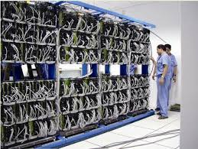
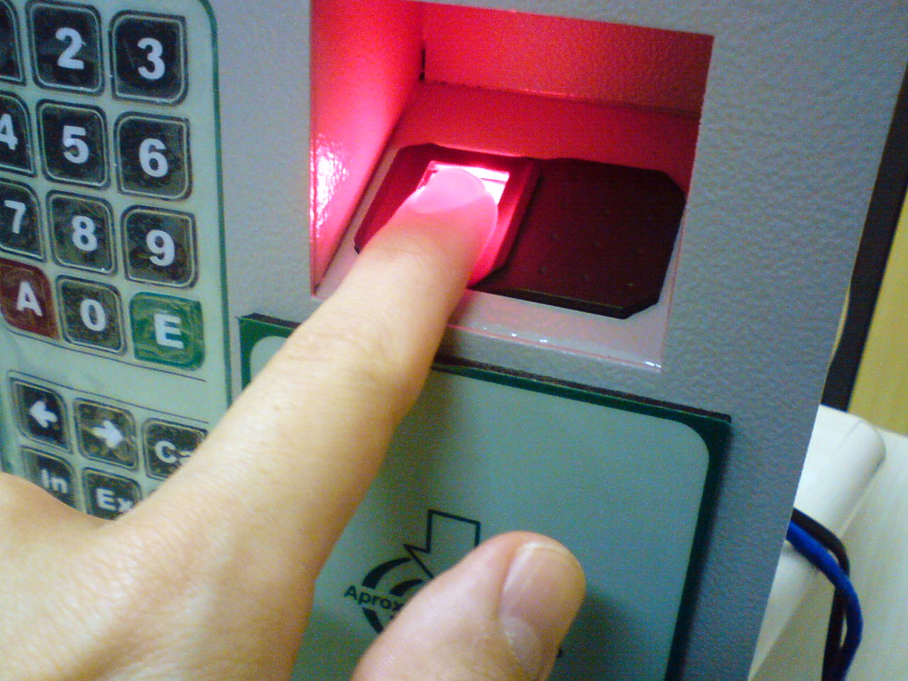
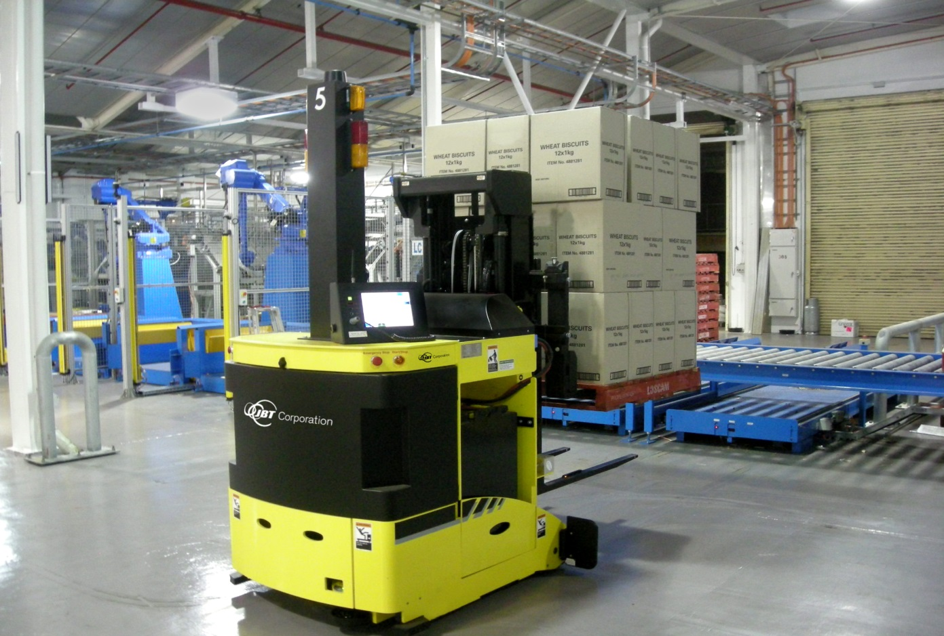
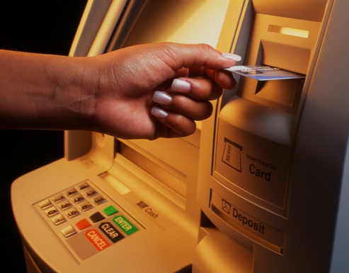
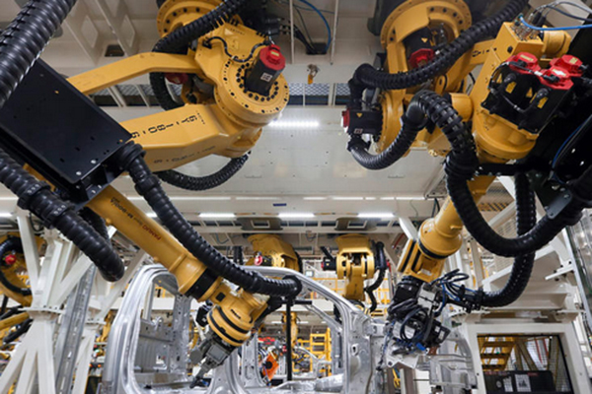
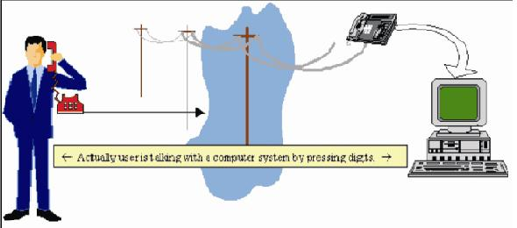
আইসিটি ব্যবহারে কর্মীর দক্ষতা
শিল্পকারখানায় স্বয়ংক্রিয় যন্ত্রের মাধ্যমে কার্য সম্পন্ন করছে
স্বয়ংক্রিয় উপস্থিতি যন্ত্র ব্যবহার করছে
ইন্টারেক্টিভ ভয়েস প্রযুক্তি ব্যবহার
এটিএম মেশিন ব্যবহার করা
ডিজিটাল টেলিফোন এক্সচেন্জে প্রযুক্তি ব্যবহারকারী
স্বয়ংক্রিয়ভাবে মালামাল গুদামে সজ্জিতকরণ

Slide 7
জোড়ায় কাজ
☞ কীভাবে একজন দক্ষ কর্মী হওয়া যায়, দুটি শর্ত লিখ।

Slide 8
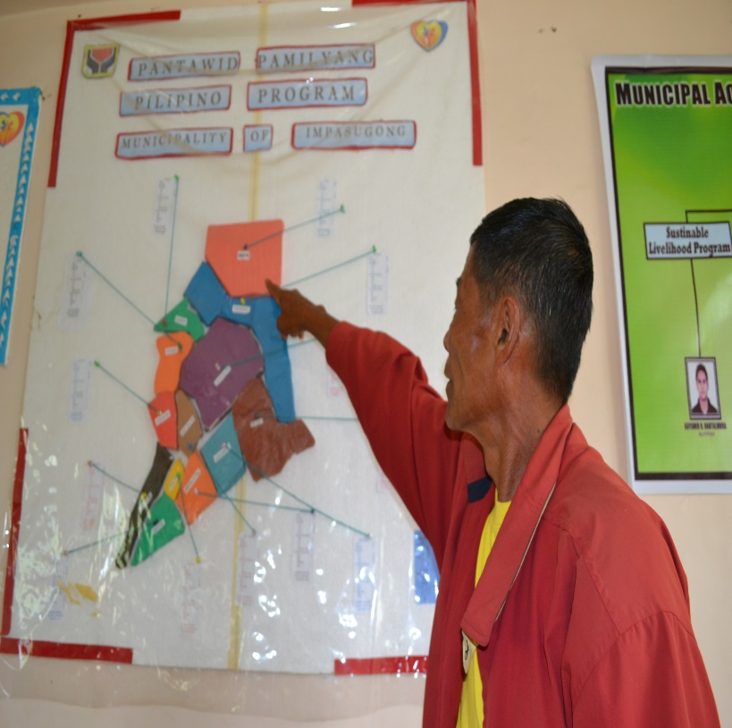
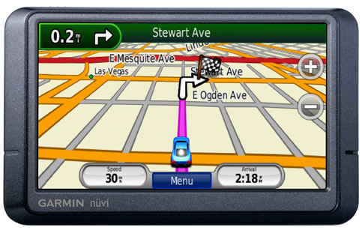
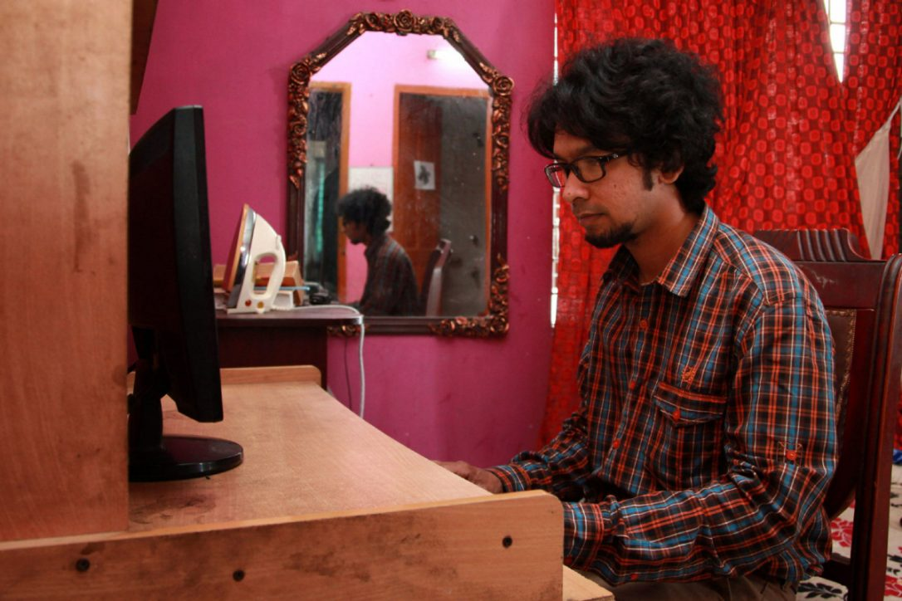
আইসিটির কারণে যেখানে কর্মের ধরন প্রতিনিয়ত বদলে যাচ্ছে
হাতে কলমে লিখার স্থলে কম্পিউটারের মাধ্যমে লিখা
ম্যাপ ধরে ধরে কোথাও গিয়ে তথ্য না জেনে ঘরে বসেও যানা যায়
অফিসে গিয়ে কাজ না করে ঘরে বসেও অফিসের কাজ করা যায়
বিশেষ ল্যাবে ছবি প্রিন্ট করে দেখার চেয়ে ডিজিটাল ক্যামেরায় ছবি তুলে দ্রুত দেখা যায়

Slide 9
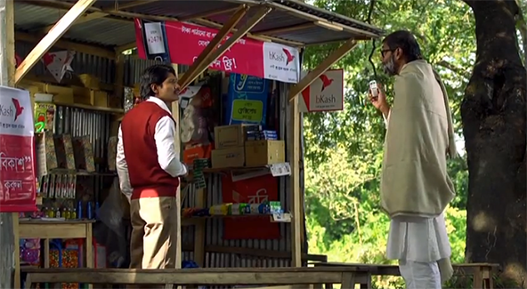
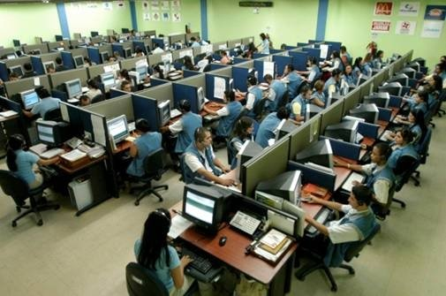
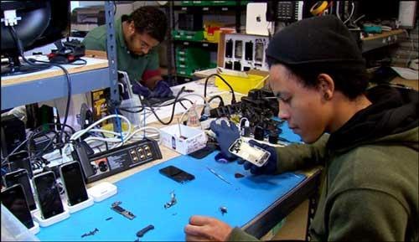
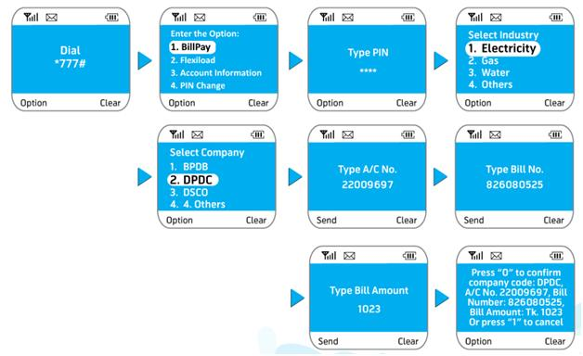
মোবাইল ফোনের বিস্তার ও নতুন কর্মসৃজন
নতুন খাতের সৃষ্টি
মোবাইল ফোনে বিভিন্ন সেবা প্রদান
মোবাইল কোম্পনিতে কাজের সুযোগ
মোবাইল ফোনসেট বিক্রয়, বিপনন ও রক্ষণাবেক্ষণ

Slide 10
একক কাজ
মোবাইল ফোনের বিস্তারে কী কী কর্মের সৃজন হচ্ছে?

Slide 11
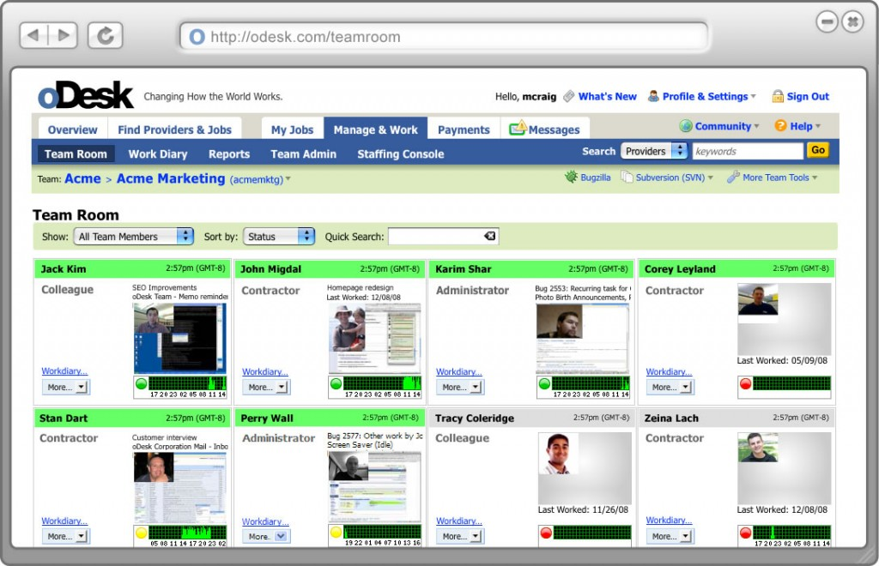
ঘরে বসে আয়ের সুযোগ
কাজসমূহ হলো: ওয়েবসাইট উন্নয়ন, রক্ষণাবেক্ষণ, মাসিক বেতন ভাতার বিল প্রস্তুতকরণ, ওয়েবসাইটে তথ্যযোগ করা, সফট্‌ওয়্যার তৈরি করা।

Slide 12
মূল্যায়ন
ঘরে বসে কীভাবে আয়ের সৃষ্টি হয়েছে?
আউটসোর্সিং-এ কোন কাজটি করা যায়?
ক) সফটওয়্যার ডেভেলপমেন্ট
খ) অপারেটিং সিস্টেম চালানো
গ) সিডি বিক্রি করা
ঘ) কম্পিউটার মেরামত করা

Slide 13
বাড়ির কাজ
আইসিটির কোন কোন দক্ষতা ঘরে বসে আয়ের সুযোগ করে দিতে পারে?

Slide 14
ধন্যবাদ

